Slide 1
МОДЕЛИ, АЛГОРИТМЫ, ПРОГРАММНЫЕ СРЕДСТВА ИНФОРМАЦИОННОГО И ФИЗИЧЕСКОГО ВЗАИМОДЕЙСТВИЯ УСТРОЙСТВ МОДУЛЬНОЙ РОБОТОТЕХНИЧЕСКОЙ СИСТЕМЫ
Специальность: 05.13.11 «Математическое и программное обеспечение вычислительных машин, комплексов и компьютерных сетей»
Аспирант: Павлюк Никита Андреевич
Научный руководитель: д.т.н., проф. А.Л. Ронжин
Санкт-Петербург 2020

Slide 2
Актуальность исследований
С развитием модульной робототехники открывается принципиально новая возможность формирования из отдельных полнофункциональных гомогенных модульных робототехнических единиц пространственную структуру, адаптированную к решению конкретной прикладной задачи в определенном месте и времени. Для реализации функциональной возможности роботов к соединению и реконфигурации сформированной конструкции в ходе передвижения или манипуляций с объектами окружающей среды необходимы новые модельно-алгоритмические и программно-аппаратные средства синхронизированного управления физическим сцеплением модульных роботов, а также их информационного взаимодействия. Таким образом, разработка структурно-функциональных, алгоритмических моделей и программных средств автономного соединения и взаимодействия модульных гомогенных роботов является актуальной научной задачей, решению которой посвящено диссертационное исследование реконфигурируемых модульных робототехнических комплексов.

Slide 3
Цели и задачи исследования
Цель: увеличение функциональности реконфигурируемых модульных робототехнических систем за счет разработки модельно-алгоритмического и программного обеспечения управления соединением гомогенных модульных робототехнических устройств, осуществляющих физическое соединение и информационное взаимодействие при решении предметно-ориентированных задач.
Задачи:
Анализ моделей и программно-аппаратных средств для соединения и обеспечения информационного взаимодействия модульных робототехнических устройств в единой конфигурации.
Разработка концептуальной модели реконфигурируемой модульной робототехнической системы, обеспечивающей взаимодействие структурных единиц в трехмерном пространстве.
Разработка структурно-функциональных моделей соединения модульных роботов и вариантов их реализации на основе электромеханического и электромагнитного механизмов.
Разработка алгоритмов передвижения, соединения и информационного взаимодействия гомогенных модульных роботов при построении связанных пространственных структур.
Разработка программно-аппаратных средств модульной робототехнической системы, реконфигурируемой в различные пространственные формы.

Slide 4
Научная новизна
Предложены концептуальная и теоретико-множественные модели реконфигурируемой модульной робототехнической системы, отличающейся функциональной возможностью автоматического формирования последовательных и параллельно-последовательных конфигураций, применением маркеров дополненной реальности для уникальной идентификации соединяемых модульных робототехнических устройств при их передвижении, обеспечивающая описание их взаимодействия в трехмерном пространстве.
Разработаны алгоритмы физического соединения и информационного взаимодействия гомогенных модульных робототехнических устройств при построении связанных пространственных структур, отличающиеся оцениванием необходимых и доступных ресурсов, синхронизированным управлением отдельными структурными единицами на этапе их передвижения к месту сборки, их стыковки между собой, а также реконфигурации в процессе автономного функционирования всей структуры модульной робототехнической системы при решении предметных задач.
Разработаны структурно-функциональные модели механического коннектора на основе ирисовой диафрагмы и магнитно-механического соединения, отличающегося управлением полярностью магнитного контура на основе кратковременных импульсов на этапах соединения и разъединения частей коннектора, что позволяет увеличить время автономной работы устройства за счет отсутствия необходимости постоянного электропитания устройства для поддержания соединения.
Разработана структура программных средств управления соединениями и информационного взаимодействия гомогенных модульных робототехнических устройств, отличающихся применением механического коннектора на основе ирисовой диафрагмы, предотвращающей обратный ход и произвольное разъединение устройств, обеспечивающих синхронизированное управление отдельными структурными единицами при формировании пространственных конфигураций модульной робототехнической системы, способной к физическому взаимодействию с объектами окружающей среды.

Slide 5
Положения, выносимые на защиту
1. Предложенные концептуальная и теоретико-множественные модели реконфигурируемой модульной робототехнической системы, отличающейся функциональной возможностью автоматического формирования последовательных и параллельно-последовательных конфигураций, применением маркеров дополненной реальности для уникальной идентификации соединяемых модульных робототехнических устройств при их передвижении, обеспечивают описание их взаимодействия в трехмерном пространстве.
2. Разработанные алгоритмы физического соединения и информационного взаимодействия гомогенных модульных робототехнических устройств при построении связанных пространственных структур, отличающиеся оцениванием необходимых и доступных ресурсов, синхронизированным управлением отдельными структурными единицами на этапе их передвижения к месту сборки, их стыковки между собой, обеспечивают реконфигурацию модульной робототехнической системы в процессе ее автономного функционирования при решении предметных задач.
3. Разработанные структурно-функциональные модели механического коннектора на основе ирисовой диафрагмы и магнитно-механического соединения, отличающегося управлением полярностью магнитного контура на основе кратковременных импульсов на этапах соединения и разъединения частей коннектора, позволяют увеличить время автономной работы устройства за счет отсутствия необходимости постоянного электропитания устройства для поддержания соединения.
4. Разработанная структура программных средств управления соединениями и информационного взаимодействия гомогенных модульных робототехнических устройств, отличающихся применением механического коннектора на основе ирисовой диафрагмы, предотвращающей обратный ход и произвольное разъединение устройств, обеспечивают синхронизированное управление отдельными структурными единицами при формировании пространственных конфигураций модульной робототехнической системы, способной к физическому взаимодействию с объектами окружающей среды.

Slide 6
Анализ существующих модульных роботов
Модель | Питание | Автономная локомоция | Способ соединения устройств | Функциональность
ChainFORM | Внешнее | Нет | Ручной | LED-индикация
M-Block | Аккумулятор | Да | Магнит | Академический робот
Mori | Внешнее | Да | Ручной | Академический робот
M-TRAN | Аккумулятор | Да | Механика | Сгибание и разгибание устройства
Tetrobot | Внешнее | Нет | - | Академический робот
UBot | Аккумулятор | Да | Механика | Поворотный шарнир
Roombots | Аккумулятор | Да | Механика | Две сферы с активными полусферами и соединительными механизмами
Mona | Аккумулятор | Да | - | Академический робот
SambotII | Аккумулятор | Да | Механика | Автономное соединение с другими устройствами
usBot | Аккумулятор | Нет | Магнит | Стохастическое соединение с другими модулями во время движения, в ограниченном пространстве
NeWheel | Аккумулятор | Да | - | Мотор-колесо и поворотный привод, встраиваемость в шасси готовой системы
DILI | Аккумулятор | Да | Магнит | Скольжение вдоль поверхности и других устройств системы
SMOOTH | Аккумулятор | Да | - | Модульный подход к программно-аппаратному обеспечению, многомодальному восприятию окружающей среды и человеко-машинному взаимодействию
Mantis | - | Да | - | Три последовательно соединенных модуля, позволяющих удерживаться на наклонной или вертикальной поверхности, и перемещаться между стеклянными панелями
M-Lattice | - | Да | Механика | Мета-модуль из трех манипуляторов с телескопическими и поворотными приводами, формирование гексагональной решетки из множества мета-модулей
MecaBot | Аккумулятор | - | Магнит | Четыре варианта конфигурации модулей: грань-грань, грань-ось, ось-ось и гексапод
Призматическая робототехническая система | Аккумулятор | Да | Механика | Три состояния привода: активное, пассивное и блокировка. Устойчивость к воздействию внешних сил в конфигурации
DRA | Аккумулятор | Да | Ручной | Распределение ресурсов системы между модулями РМ1-РМ3

Slide 7
Классификация модульных робототехнических систем

Slide 8
Классификация модульных робототехнических устройств

Slide 9
Концептуальная модель мобильной автономной реконфигурируемой системы

Slide 10
Формальная постановка задачи
Необходимо выполнить разработку модельно-алгоритмического и программно-аппаратного обеспечения синхронизированного централизованного управления группой модульных робототехнических устройств, находящихся в области формирования конфигурации модульной робототехнической системы, подключенных к сети беспроводной связи и обладающих достаточным зарядом аккумулятора для осуществления последовательного передвижения и соединения в единую пространственную конструкцию, а затем выполнения прикладных задач передвижения и реконфигурации модульной робототехнической системы.

Slide 11
Алгоритм управления последовательным формированием конфигурации МРС

Slide 12
Параметры начальной конфигурации МРС типа «ТриМод»
Для работы алгоритма соединения МРУ необходимо знать конечную ориентацию и координаты позиции , в которую следует переместить текущее МРУ с номером m, а также определить номер и сторону МРУ, которой он присоединяется {m, CS1Mm}, установить номер и сторону {h, CS1Mh} МРУ, к которому производится присоединение.
Название конфигурации, NT_{F}^{k} | Число МРУ в конфигурации, K_{F}^{k} | Номер МРУ, m | Координаты и ориентация устройства в области A_{F}^{k}, | Номер и сторона МРУ, к которому производится присоединение {h, CS1_{M}^{h}} | Номер и сторона МРУ, который присоединяется {m, CS1_{M}^{m}}
ТриМод | 3 | 1 | (600, 600); 0° | - | -
 |  | 2 | (482, 600); 90° | 1, CS4_{M}¹ | 2, CS1_{M}²
 |  | 3 | (718, 600); 90° | 1, CS2_{M}¹ | 3, CS3_{M}³

Slide 13
Параметры начальной конфигурации МРС типа «Змея»
Название конфигурации, NT_{F}^{k} | Число МРУ в конфигурации, K_{F}^{k} | Номер МРУ, m | Координаты и ориентация устройства в области A_{F}^{k}, | Номер и сторона МРУ, к которому производится присоединение {h, CS1_{M}^{h}} | Номер и сторона МРУ, который присоединяется {m, CS1_{M}^{m}}
Змея | 10 | 1 | (150, 150); 45° | - | -
 |  | 2 | (250, 250); 45° | 1, CS2_{M}¹ | 2, CS4_{M}²
 |  | 3 | (350, 350); 45° | 2, CS2_{M}² | 3, CS4_{M}³
 |  | 4 | (450, 450); 45° | 3, CS2_{M}³ | 4, CS4_{M}⁴
 |  | 5 | (550, 550); 45° | 4, CS2_{M}⁴ | 5, CS4_{M}⁵
 |  | 6 | (650, 650); 45° | 5, CS2_{M}⁵ | 6, CS4_{M}⁶
 |  | 7 | (750, 750); 45° | 6, CS2_{M}⁶ | 7, CS4_{M}⁷
 |  | 8 | (850, 850); 45° | 7, CS2_{M}⁷ | 8, CS4_{M}⁸
 |  | 9 | (950, 950); 45° | 8, CS2_{M}⁸ | 9, CS4_{M}⁹
 |  | 10 | (1050, 1050); 45° | 9, CS2_{M}⁹ | 10, CS4_{M}¹⁰

Slide 14
Параметры начальной конфигурации МРС типа «Краб»
Название конфигурации, NT_{F}^{k} | Число МРУ в конфигурации, K_{F}^{k} | Номер МРУ, m | Координаты и ориентация устройства в области A_{F}^{k}, | Номер и сторона МРУ, к которому производится присоединение {h, CS1_{M}^{h}} | Номер и сторона МРУ, который присоединяется {m, CS1_{M}^{m}}
Краб | 10 | 1 | (600, 600); 0° | - | -
 |  | 2 | (482, 600); 90° | 1, CS4_{M}¹ | 2, CS1_{M}²
 |  | 3 | (482, 742); 270° | 2, CS4_{M}² | 3, CS4_{M}³
 |  | 4 | (600, 742); 0° | 3, CS3_{M}³ | 4, CS2_{M}⁴
 |  | 5 | (718, 600); 270° | 1, CS2_{M}¹ | 5, CS3_{M}⁵
 |  | 6 | (718, 458); 270° | 5, CS2_{M}⁵ | 6, CS4_{M}¹
 |  | 7 | (482, 458); 90° | 2, CS2_{M}² | 7, CS4_{M}⁷
 |  | 8 | (482, 884); 270° | 3, CS2_{M}³ | 8, CS4_{M}⁸
 |  | 9 | (718, 742); 270° | (5, CS4_{M}⁵), (4, CS4_{M}⁴) | (9, CS4_{M}⁹), (9, CS1_{M}⁹)
 |  | 10 | (718, 884); 270° | 9, CS2_{M}⁹ | 10, CS4_{M}¹⁰

Slide 15
Алгоритм управления последовательным формированием конфигурации МРС

Slide 16
Алгоритмы получения информации об МРУ и поиска наименьшего пути МРУ

Slide 17
Алгоритмы поиска длины текущего пути и выбора МРУ для соединения

Slide 18
Структура программно-аппаратного обеспечения МРУ

Slide 19
Структура программно-аппаратного обеспечения системы управления МРС

Slide 20
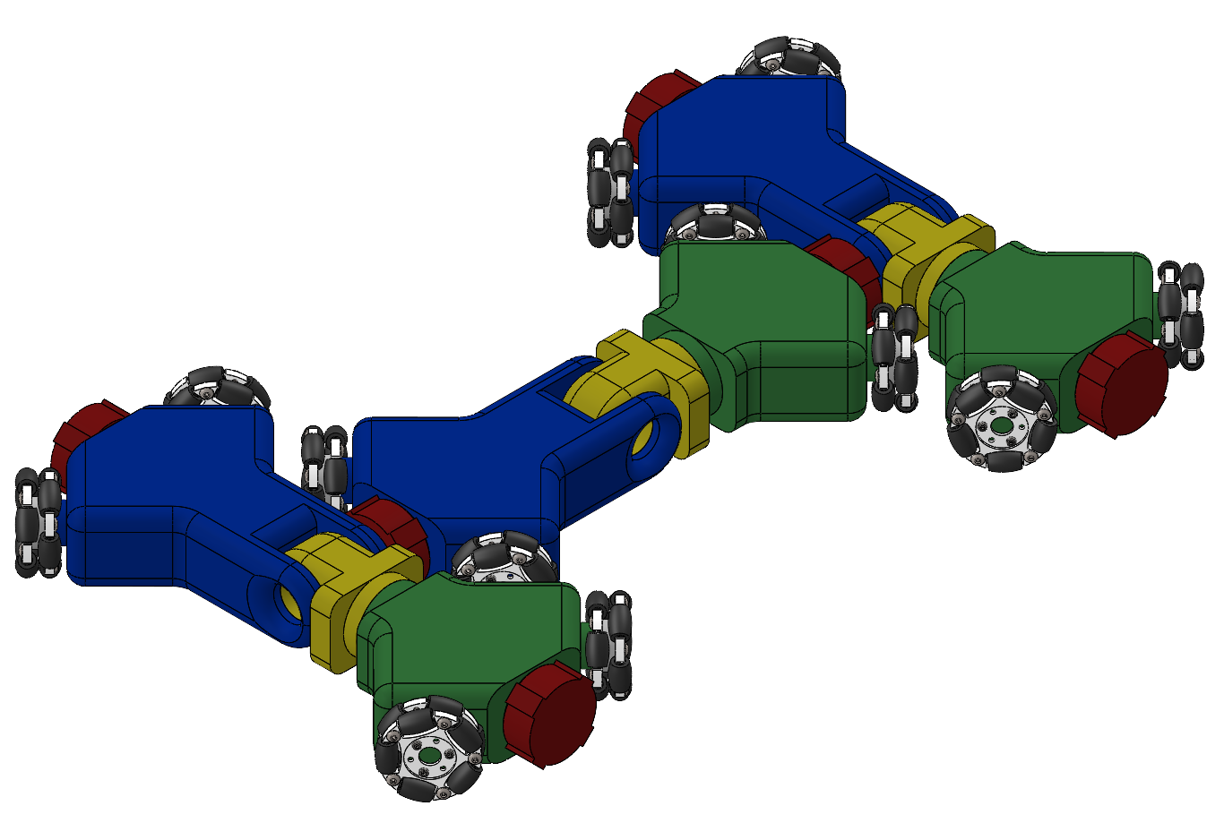
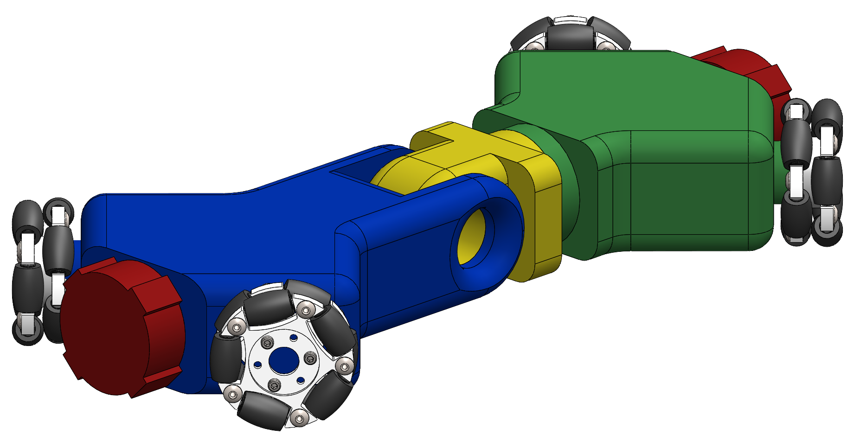
Модели МРУ и конфигурации ТриМод

Slide 21
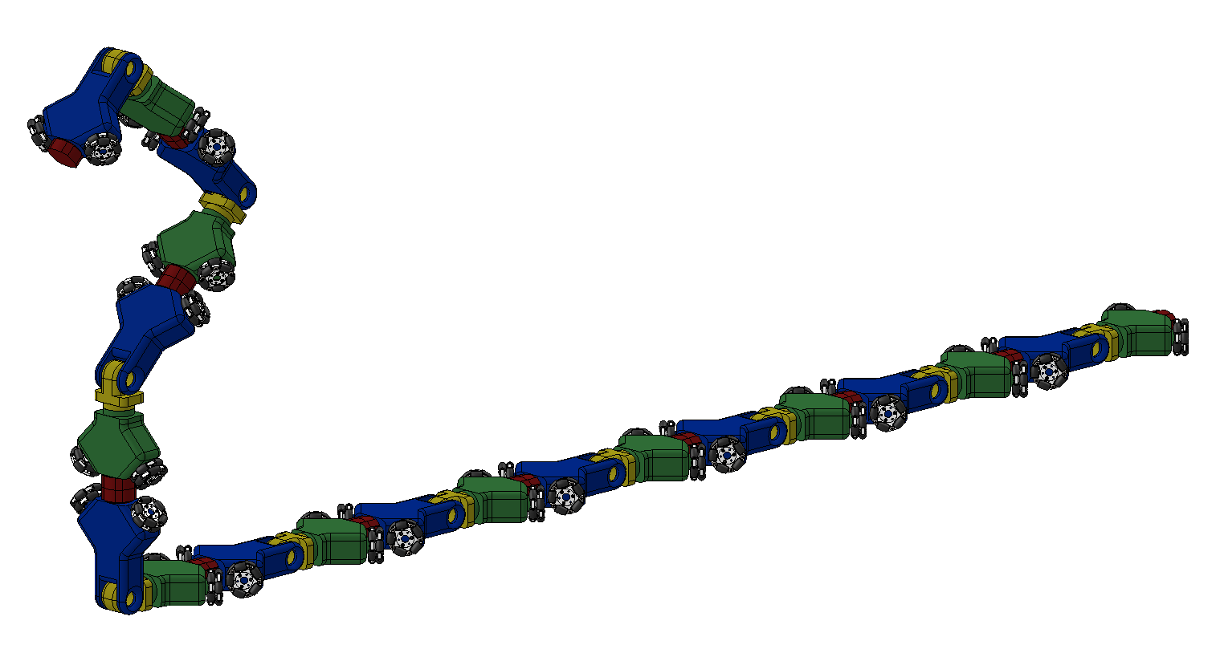
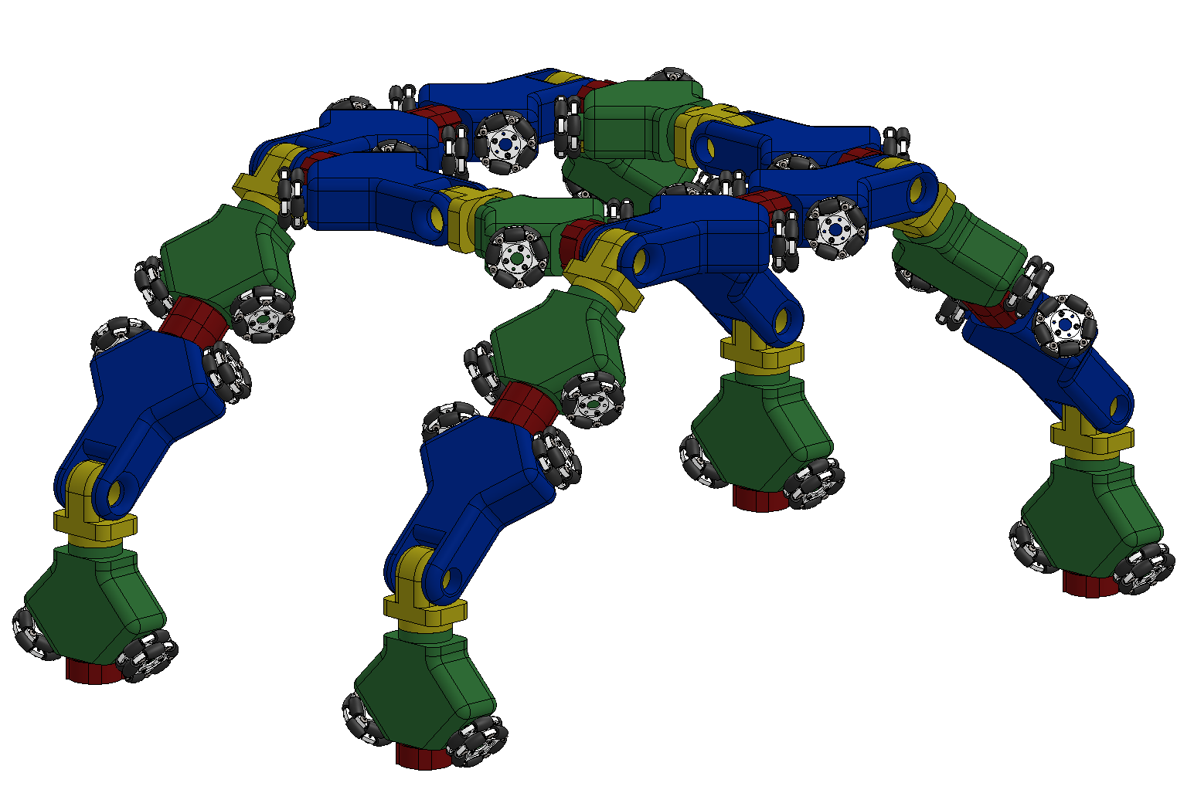
Модели конфигураций Змея и Краб

Slide 22
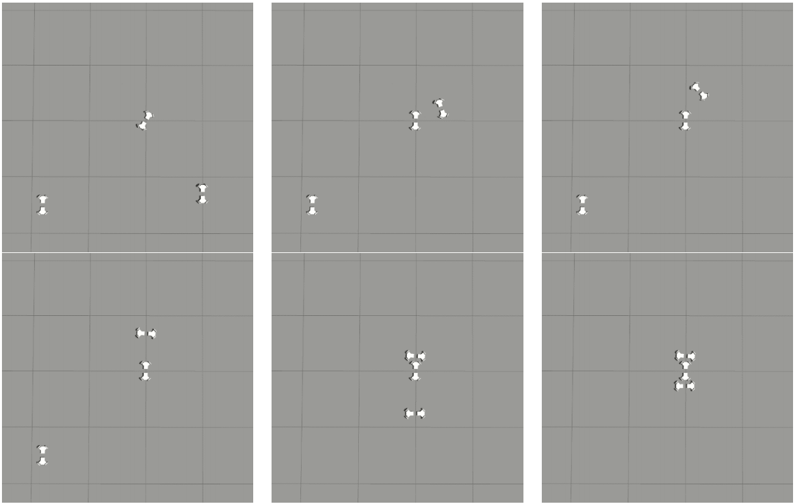
Построение конфигурации ТриМод в Gazebo

Slide 23
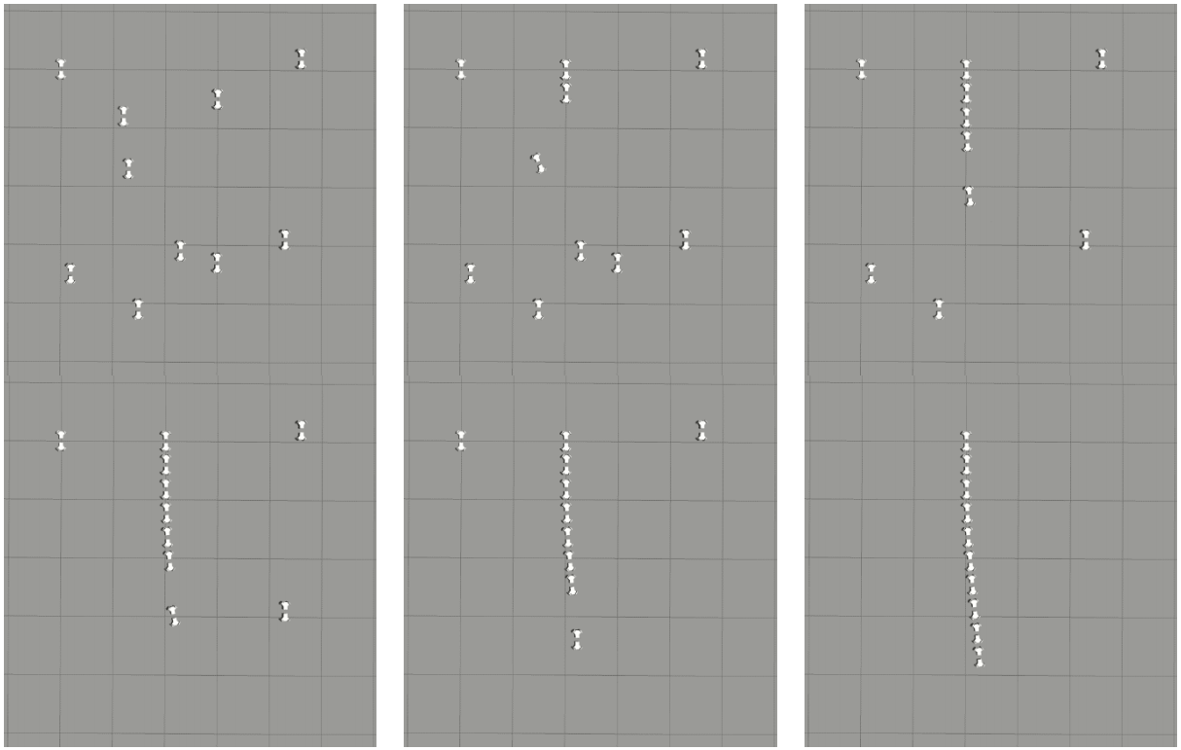
Построение конфигурации Змея в Gazebo

Slide 24
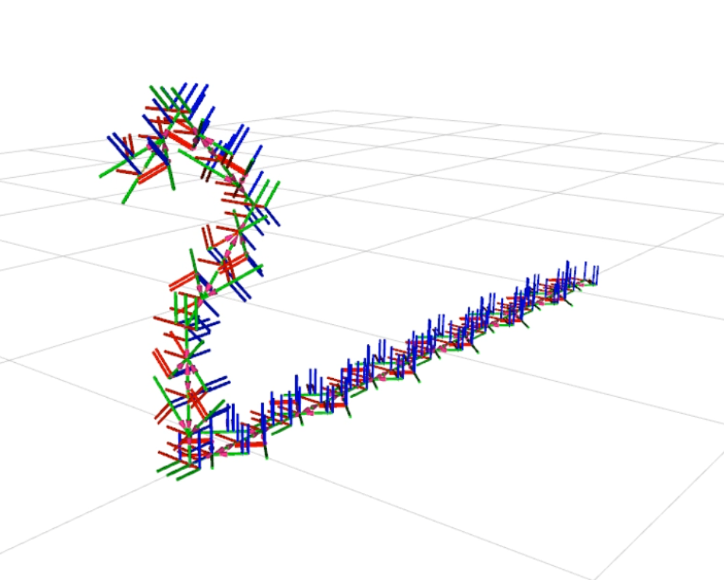
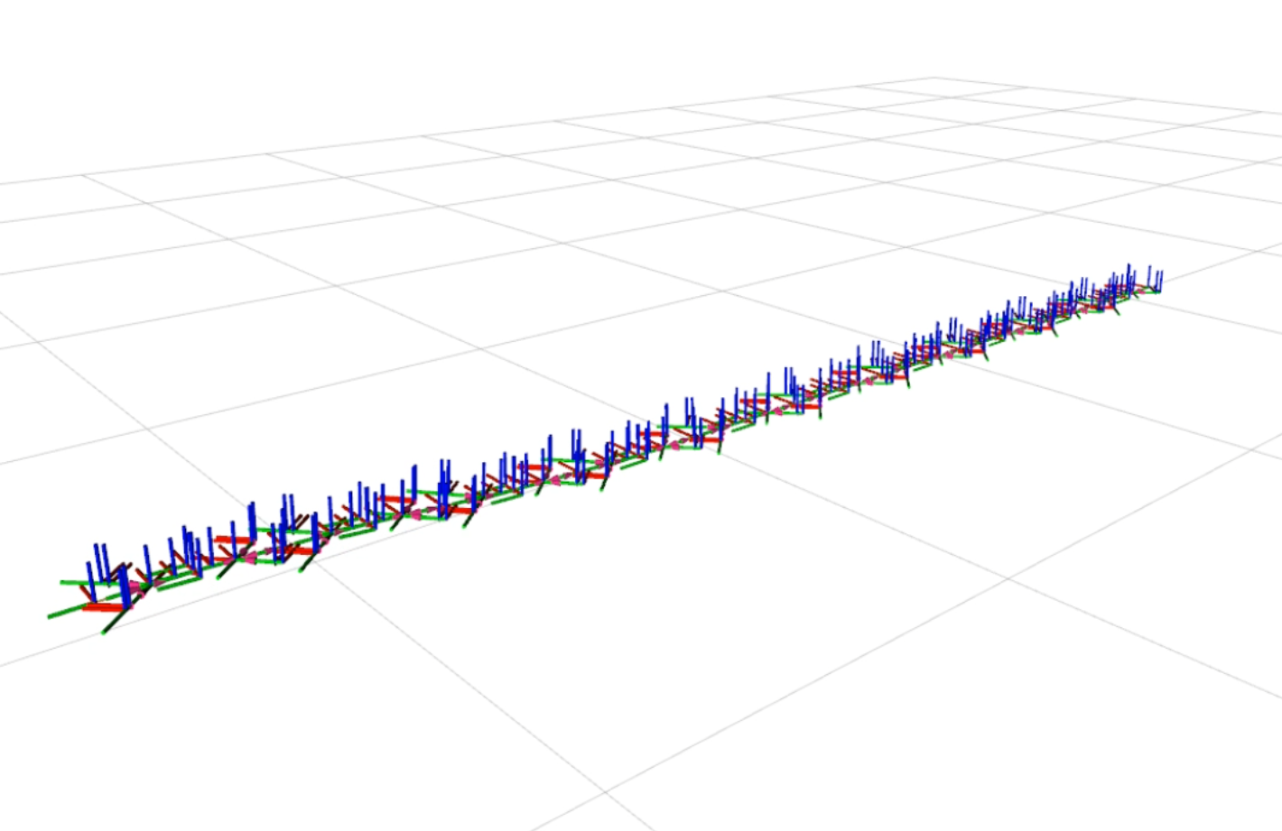
Реконфигурирование конфигурации Змея в базовое положение:

Slide 25
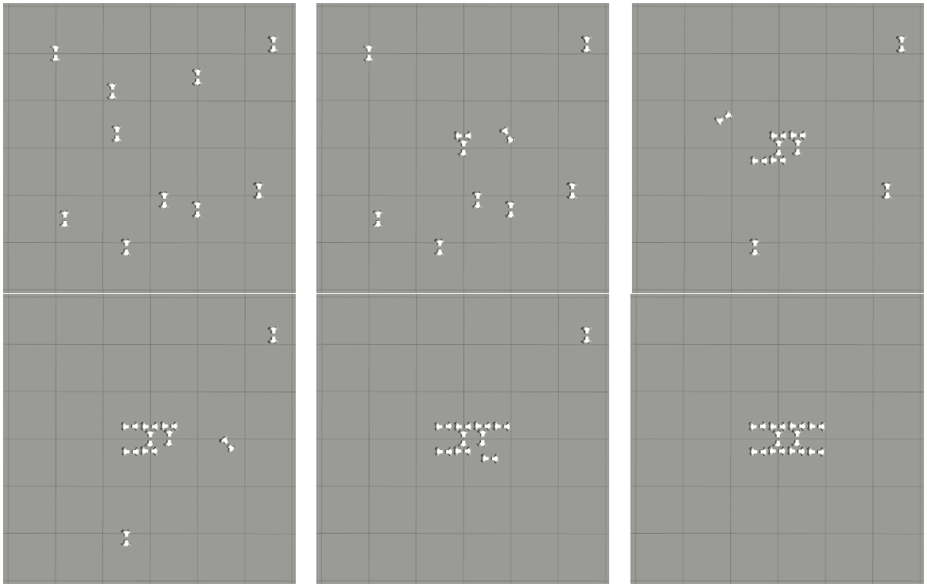
Построение конфигурации Краб в Gazebo

Slide 26
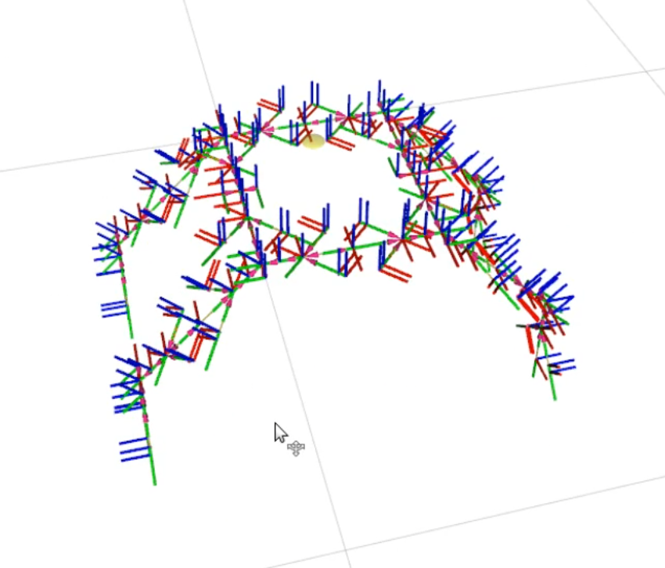
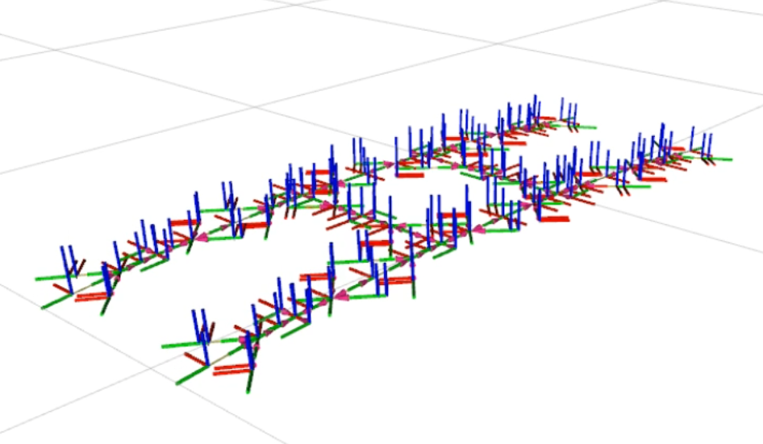
Реконфигурирование конфигурации Краб в базовое положение

Slide 27
Характеристики прототипа МРУ
Наименование устройства | МРУ МАРС v1.2
Управляющий микроконтроллер | ESP32-WROOM
Аккумулятор | 900 мАч
Время работы | до 40 минут
Масса | 1.1 кг
Грузоподъемность | 3 кг
Размеры | 340х140х50 мм
Колесная база | две пары всенаправленных колес, расположенных по классической схеме, использующих голономное движение, разнесенных друг от друга для размещения центрального механизма МРУ и двух соединительных портов
Осевой блок | двухосевой актуатор, осуществляющий вращение и сгибание устройства относительно геометрического центра МРУ и двух пассивных соединительных портов
Устройство соединения | механическое – активный соединительный механизм, реализованный в виде трехпозиционного раздвижного захвата
Датчики | Инфракрасные датчики соосного позиционирования

Slide 28
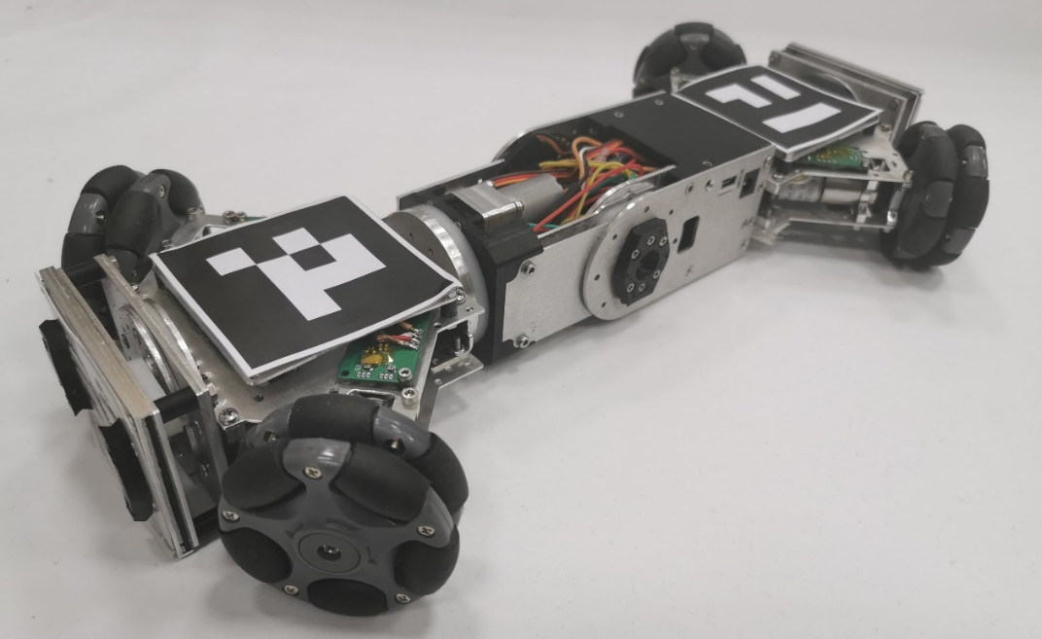
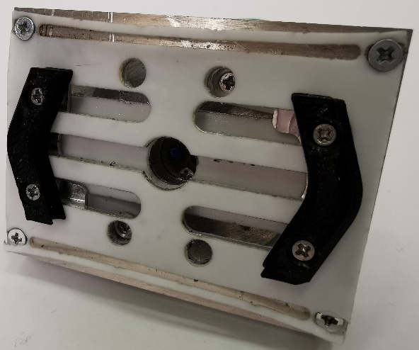
Прототипы МУС и МРУ

Slide 29
Параметры тестового поля и камер для конфигурации ТриМод
Размер тестового поля, F | 3х3 м
Размер сектора поля, S_{F} | 1,8х1,8 м
Размещение МРУ на поле, М_{ОР} | Случайное
Габариты МРУ, G | 0,14х0,34х0,05 м
Количество устройств в эксперименте, M | 3
Камеры, С | x2 Logitech c525, x2 Logitech c515
Разрешение камер, R_{C} | 960x960 пикселей
Частота кадров, FPS | 30 кадров в секунду
Разрешение секторов поля, R_{SF} | 720х720 пикселей
Наслоение секторов поля, L_{SF} | 240 пикселей
Результирующее разрешение тестового поля, F_{R} | 1200х1200 пикселей

Slide 30
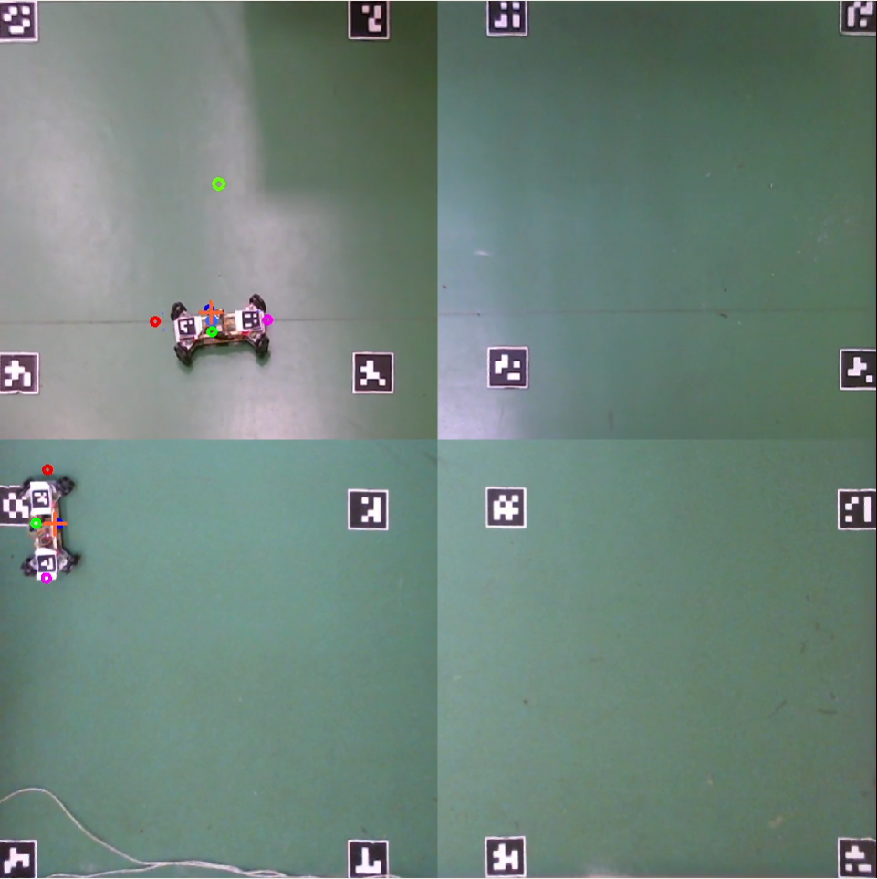
Тестовое поле

Slide 31
Результаты серии экспериментов по построению конфигурации ТриМод
Эксперимент, № | Точность позиционирования по камерам, мм | Точность позиционирования по ИК-датчикам, мм | Время передвижения МРУ на позицию соединения, сек | Общее время работы системы, сек | Количество устройств в эксперименте
1 | 15-25 | - | 20 | 30 | 1
2 | 14-21 | - | 22 | 36 | 1
3 | 14-18 | - | 20 | 36 | 1
4 | 13-21 | - | 20 | 34 | 1
11 | 10-18 | 15 | 57 | 100 | 2
12 | 10-17 | 15 | 50 | 93 | 2
13 | 10-17 | 15 | 50 | 97 | 2
14 | 10-17 | 10-13 | 50 | 85 | 2
18 | 10-15 | 15 | 130 | 140 | 3
19 | 10-16 | 15 | 140 | 150 | 3
20 | 10-16 | 10-13 | 138 | 156 | 3
21 | 10-15 | 10-12 | 134 | 162 | 3
47 | 10-15 | 10 | 150 | 165 | 3
48 | 10-15 | 10 | 150 | 166 | 3
49 | 10-15 | 10 | 150 | 162 | 3
50 | 10-15 | 10 | 150 | 162 | 3

Slide 32
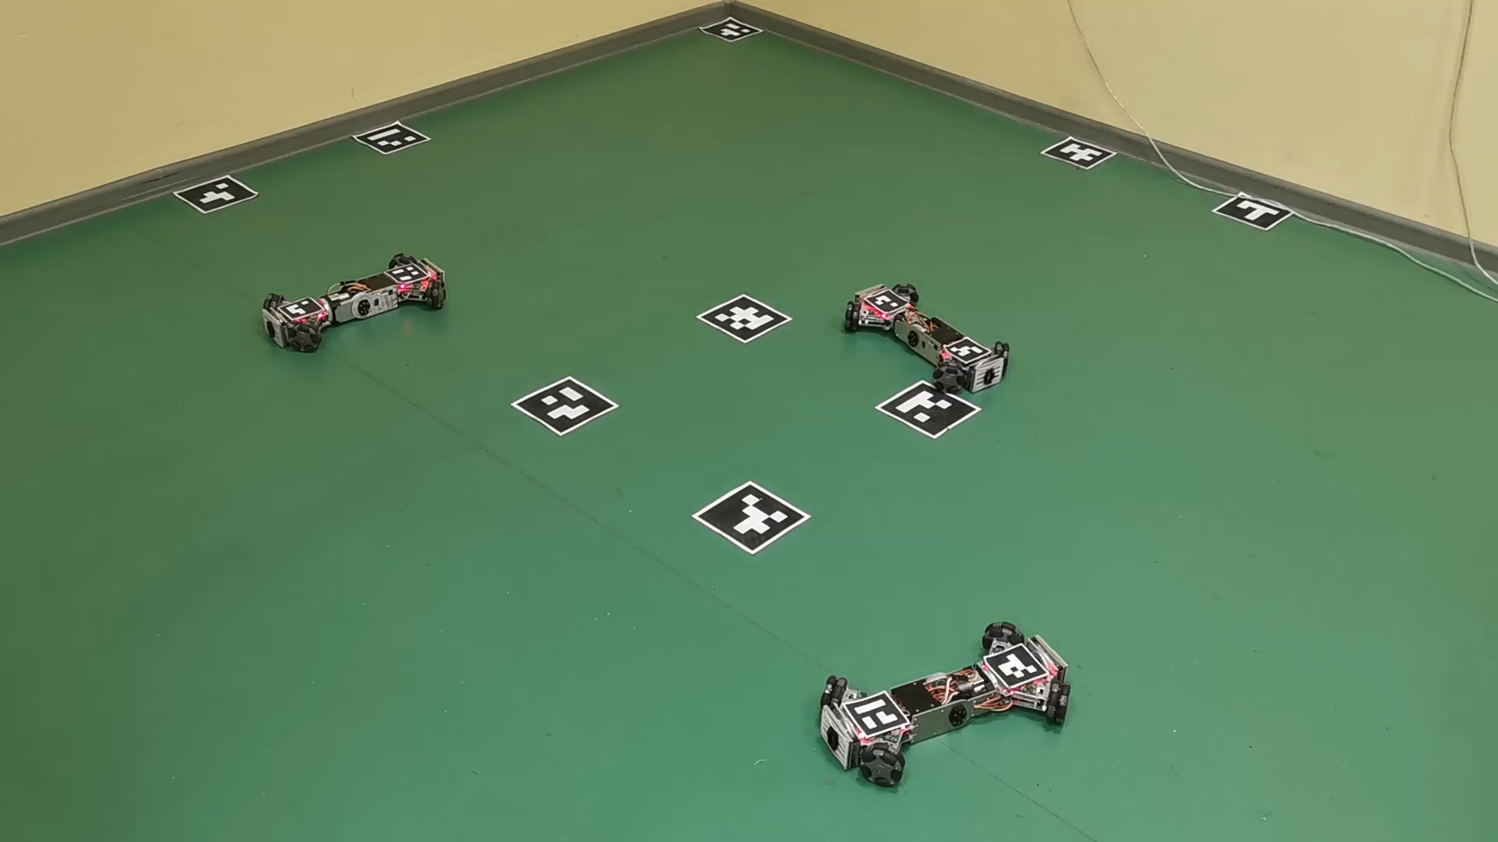
Построение конфигурации ТриМод

Slide 33
Основные результаты работы
Совокупность предложенных моделей, алгоритмов, программных средств управления физического соединения и информационного взаимодействия гомогенных модульных робототехнических устройств, а также их практическая реализация представляют собой решение актуальной научно-технической задачи повышения функциональности реконфигурируемых модульных робототехнических систем, имеющей важное значение для развития модульной робототехники, в том числе были получены следующие научные результаты:
1. Концептуальная и теоретико-множественные модели реконфигурируемой модульной робототехнической системы, отличающейся функциональной возможностью автоматического формирования последовательных и параллельно-последовательных конфигураций, применением маркеров дополненной реальности для уникальной идентификации соединяемых модульных робототехнических устройств при их передвижении, обеспечивающая описание их взаимодействия в трехмерном пространстве.
2. Алгоритмы физического соединения и информационного взаимодействия гомогенных модульных робототехнических устройств при построении связанных пространственных структур, отличающиеся оцениванием необходимых и доступных ресурсов, синхронизированным управлением отдельными структурными единицами на этапе их передвижения к месту сборки, их стыковки между собой, а также реконфигурации в процессе автономного функционирования всей структуры модульной робототехнической системы при решении предметных задач.
3. Структурно-функциональные модели механического коннектора на основе ирисовой диафрагмы и магнитно-механического соединения, отличающегося управлением полярностью магнитного контура на основе кратковременных импульсов на этапах соединения и разъединения частей коннектора, что позволяет увеличить время автономной работы устройства за счет отсутствия необходимости постоянного электропитания устройства для поддержания соединения.
4. Структура программных средств управления соединениями и информационного взаимодействия гомогенных модульных робототехнических устройств, отличающихся применением механического коннектора на основе ирисовой диафрагмы, предотвращающей обратный ход и произвольное разъединение устройств, обеспечивающих синхронизированное управление отдельными структурными единицами при формировании пространственных конфигураций модульной робототехнической системы, способной к физическому взаимодействию с объектами окружающей среды.

Slide 34
Апробация результатов исследования
Основные результаты работы докладывались и обсуждались на следующих конференциях в период с 2016 по 2020 г: «Экстремальная робототехника», Санкт-Петербург, 2016, 2017; XXIX международная научная конференция «Математические методы в технике и технологиях (ММТТ-29)», Санкт-Петербург, 2016; The 1st International Conference on Interactive Collaborative Robotics (ICR-2016), Будапешт, Венгрия, 2016; The 3nd International Conference on Interactive Collaborative Robotics (ICR-2018), Лейпциг, Германия, 2018; Zavalishin Readings 2019, Курск, 2019; The 4th International Conference on Interactive Collaborative Robotics (ICR-2019), Стамбул, Турция, 2019.
Исследования, отражённые в диссертации, проведены в рамках 4 научно-исследовательских работ: 1) грант РНФ № 16-19-00044 «Принципы распределения задач между сервисными роботами и средствами киберфизического интеллектуального пространства при многомодальном обслуживании пользователей»; 2) грант РФФИ №16-08-00696 «Моделирование автоматизированных робототехнических средств транспортировки пострадавших»; 3) грант РФФИ №17-58-04110 «Моделирование и разработка энергоэффективных решений задач кинематики и динамики шагающих роботов»; 4) грант РФФИ № 16-29-04101 офи_м «Технологические основы управления попарными соединениями гомогенных роботов при конфигурировании роя в трёхмерные формы».

Slide 35
Апробация результатов исследования
На предложенные решения получено 2 патента на изобретение: «Мобильная автономная робототехническая платформа с блочной изменяемой структурой» №2704048 от 23.10.2019г. «Магнитно-механическое устройство соединения модульных конструкций» №2708377 от 23.10.2018 г. и свидетельство о государственной регистрации программы для ЭВМ «Система моделирования процесса реконфигурации положения распределенных мобильных киберфизических средств» №2018614015 от 27.03.2018 г.
Разработанное модельно-алгоритмическое и программно-аппаратное обеспечение управления модульными роботами было использовано при проведении исследовательских работ СПб ФИЦ РАН, КБНЦ РАН, ООО «Фабрика растений» и в учебном процессе ГУАП, получены соответствующие акты внедрения.

Slide 36
Публикации по теме исследования
По материалам диссертации опубликовано 28 печатных работах, включая 4 публикаций в рецензируемых научных изданиях по специальности 05.13.11 из Перечня ВАК (Мехатроника, автоматизация, управление, Известия ЮФУ. Технические науки, Известия Тульского государственного университета. Технические науки), 12 публикаций в изданиях, индексируемых в WoS/Scopus, 2 патента на изобретения, 1 свидетельство на регистрацию ПрЭВМ.
В рецензируемых журналах из Перечня ВАК:
Павлюк Н. А., Будков В. Ю., Бизин М. М., Ронжин А. Л. Разработка конструкции узла ноги антропоморфного робота Антарес на основе двухмоторного колена // Известия ЮФУ. Технические науки. 2016. № 1 (174). С. 227-239.
Кодяков А.С., Павлюк Н.А., Будков В.Ю. Исследование устойчивости конструкции антропоморфного робота Антарес при воздействии внешней нагрузки // Мехатроника, автоматизация, управление. -2017. -Т. 18. -№ 5. -С. 321 -327.
Павлюк Н.А., Смирнов П.А., Ковалев А.Д. Конструктивные и архитектурные решения для сервисной мобильной платформы со сменными компонентами // Известия Тульского государственного университета. Технические науки. 2019. № 10. С. 181-193.
Павлюк Н.А., Смирнов П.А., Ковалев А.Д. Формирование функциональных структур на основе гомогенных единиц модульной автономной реконфигурируемой системы // Информационно-измерительные и управляющие системы. 2019. Т. 17. № 5. С. 14-20.
В зарубежных изданиях, индексируемых в WoS/Scopus:
Павлюк Н.А., Крестовников К.Д., Пыхов Д.Э. Мобильная автономная реконфигурируемая система. Проблемы региональной энергетики. 2018. 1(36). С. 125-135. http://dx.doi.org/10.5281/zenodo.1217296
Ronzhin, A., Vatamaniuk, I., Pavluk, N.: Automatic control of robotic swarm during convex shape generation. In: International Conference and Exposition on Electrical and Power Engineering, pp. 675-680 (2016)
Pavluk, N., Ivin, A., Budkov, V., Kodyakov, A. and Ronzhin, A. (2016), “Mechanical leg design of the anthropomorphic robot Antares”, International Conference on Interactive Collaborative Robotics, 2016, Springer, Cham, pp. 113-123
Kodyakov, A.S., Pavlyuk, N.A., Budkov, V.Y., Prakapovich, R.A.: Stability study of anthropomorphic robot antares under external load action. IOP Conf. Ser. J. Phys. 803, 012074 (2017)
Denisov, A., Iakovlev, R., Mamaev, I. and Pavliuk, N. Analysis of balance control methods based on inverted pendulum for legged robots, MATEC Web of Conferences, 2017, EDP Sciences.
Saveliev, A., Malov, D., Edemskii, A., Pavliuk, N.: Proactive localization system concept for users of cyber-physical space. In: International Conference on Interactive Collaborative Robotics, pp. 233–238. Springer, Cham (2018)
N.A.Pavliuk, K.D.Krestovnikov, D.E.Pykhov, V.U.Budkov, Design and Operation Principles of the Magnetomechanical Connector of the Module of the Mobile Autonomous Reconfigurable System // Interactive Collaborative Robotics: Third International Conference. Leipzig, Germany, 2018. Proceedings. P. 202-212. DOI: 10.1007/978-3-319-99582-3_21
Krestovnikov, K., Cherskikh, E., Pavliuk, N.: Concept of a synchronous rectifier design for wireless power transfer, Eurocon 2019, in press
Pavliuk N., Smirnov P., Kondratkov A., Ronzhin A., Connecting gripping mechanism based on iris diaphragm for modular autonomous robots // Interactive Collaborative Robotics. Lecture Notes in Computer Science. 2019. Vol. 11659 LNAI. pp. 260-269.
Kovalev A., Pavliuk N., Krestovnikov K., Saveliev A., Generation of walking patterns for biped robots based on dynamics of 3d linear inverted pendulum // Lecture Notes in Computer Science (см. в книгах). 2019. Т. 11659 LNAI. С. 170-181.
Pavliuk N., Pykhov D., Saveliev A., Cherskikh E., Formation of modular structures with mobile autonomous reconfigurable system // Smart Innovation, Systems and Technologies. 2020. Vol. 154. С. 383-395.
Pavliuk N., Kharkov I., Zimuldinov E., Saprychev V., Development of multipurpose mobile platform with a modular structure // Smart Innovation, Systems and Technologies. 2020. vol. 154. pp. 137-147.
В других изданиях:
М.М. Бизин, А.В. Денисов, А.С. Кодяков, Н.А. Павлюк, Л.А. Станкевич. Педипуляторы антропоморфного робота Антарес с двухмоторной сборкой колена и двухсегментной стопой // Робототехника и техническая кибернетика. -2016. -Т. 13. -№ 4. -С. 71-78.
Павлюк, Н., Ронжин, А. Конструктивные решения нижних конечностей для антропоморфного робота Антарес // Экстремальная робототехника. - 2016. - T. 1, № 1. - C. 422-427.
Павлюк Н.А., Бизин М.М., Конструктивные решения для антропоморфного робота Антарес // Математические методы в технике и технологиях - ММТТ. 2016. № 9 (91). С. 138-141.
Павлюк Н.А., Моделирование опорной конструкции тазового механизма антропоморфного робота Антарес // Экстремальная робототехника. 2017. Т. 1. № 1. С. 155-160.
Павлюк Н.А., Смирнов П.A., Моделирование и оптимизация каркасных элементов торса и тазового механизма антропоморфного робота "АНТАРЕС"// Известия Юго-Западного государственного университета. Серия: Управление, вычислительная техника, информатика. Медицинское приборостроение. 2017. Т. 7. № 3 (24). С. 58-65.
Павлюк Н.А., Смирнов П.А., Кузов М.Ю., Тазовый механизм антропоморфного робота Антарес на фланцевой опоре с упругой муфтой // В книге: ДЕСЯТАЯ ВСЕРОССИЙСКАЯ МУЛЬТИКОНФЕРЕНЦИЯ ПО ПРОБЛЕМАМ УПРАВЛЕНИЯ (МКПУ-2017). Материалы 10-й Всероссийской мультиконференции в 3-х томах. Ответственный редактор: И.А. Каляев. 2017. С. 42-44.
Смирнов П.А., Кузов М.Ю., Павлюк Н.А., Разработка модульного реконфигурируемого манипулятора // В сборнике: Современные информационные технологии. Теория и практика. Теория и практика Материалы III Всероссийской научно-практической конференции. Под редакцией Т.О. Петровой. 2017. С. 35-40.
Смирнов П.А., Кузов М.Ю., Павлюк Н.А., Разработка модели манипулятора с изменяемой кинематической цепью // В сборнике: Завалишинские чтения'17. Сборник докладов. 2017. С. 232-235.
Ронжин А.Л., Павлюк Н.А., Михальченко Д.И., Конструкция и принципы функционирования магнитно-механических коннекторов модульного робота // В книге: Фундаментальные проблемы группового взаимодействия роботов. Материалы отчетного мероприятия РФФИ по конкурсу "офи-м" (тема 604) в рамках международной научно-практической конференции. 2018. С. 9-11.

Slide 37




Спасибо за внимание!
Павлюк Никита
Лаборатория автономных робототехнических систем
199178, Россия, Санкт-Петербург,
14-я линия, дом 39
https://spcras.ru/
antei.hasgard@gmail.com

